Slide 1
Les compagnies à monopole

Slide 2
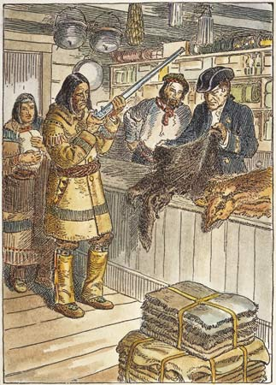
Les compagnies à monopole
Le mercantilisme encourage la création de colonies-comptoir,

Slide 3
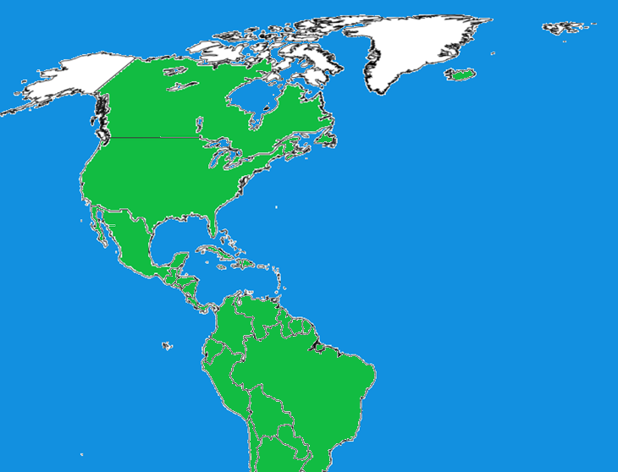
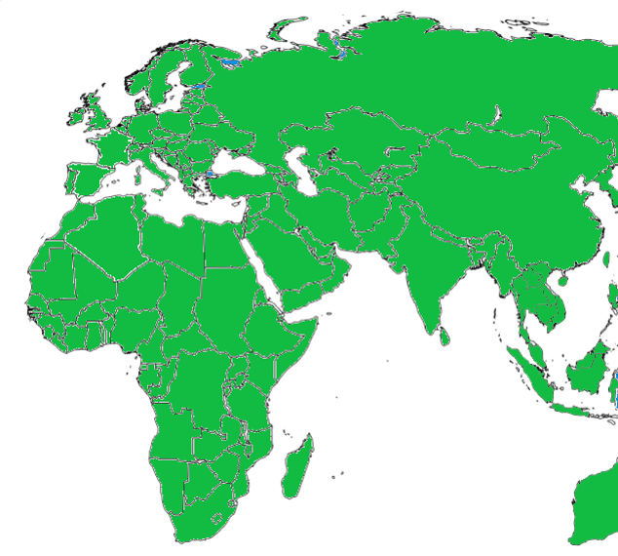
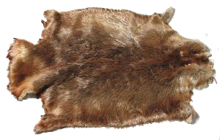
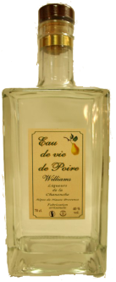

Slide 4
Les compagnies à monopole
Le mercantilisme encourage la création de colonies-comptoir,
mais le roi de France veut consolider sa présence en Amérique
en créant une colonie de peuplement.

Slide 5
Les compagnies à monopole
Pour ce faire, il crée des compagnies à monopole.
Elles ont un droit exclusif sur tout le commerce en N-F,
mais elles ont deux obligations :
Peupler la colonie
Administrer la colonie

Slide 6
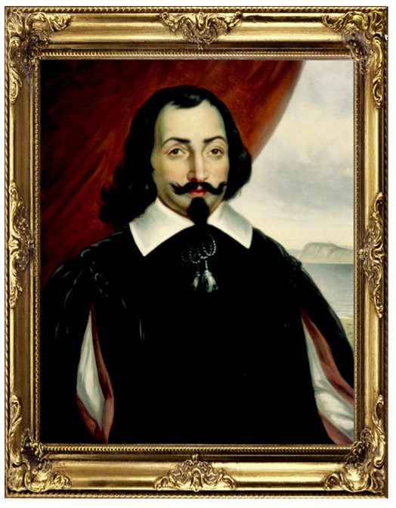
Les compagnies à monopole
Le premier poste permanent est fondé à Québec en 1608
par Samuel de Champlain.

Slide 7
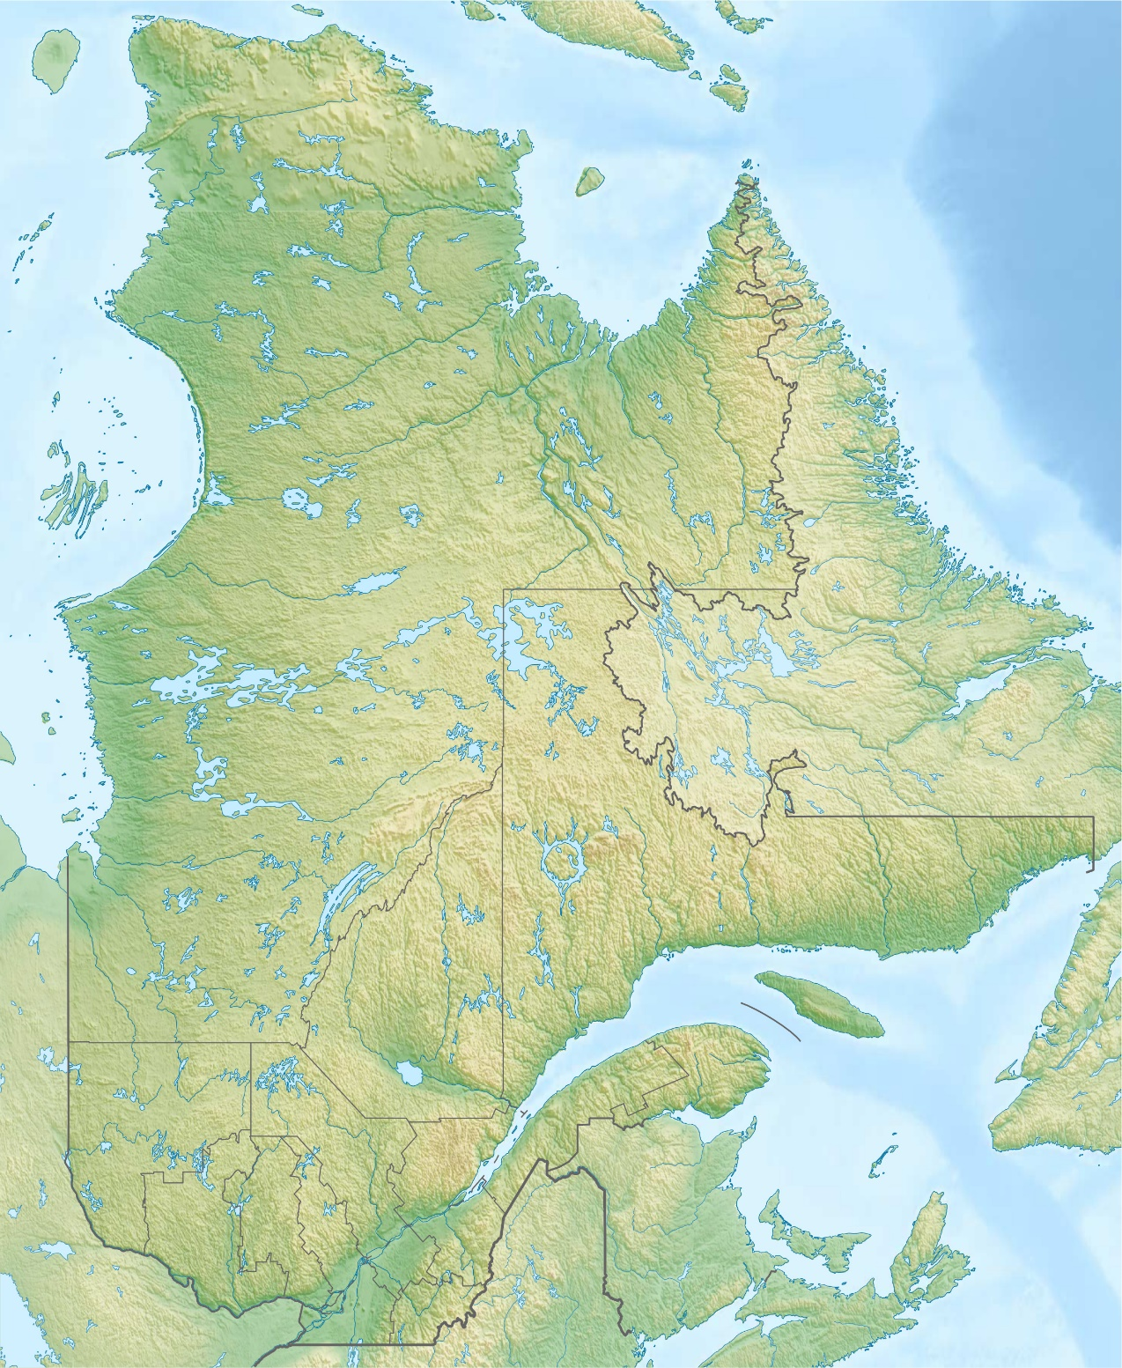
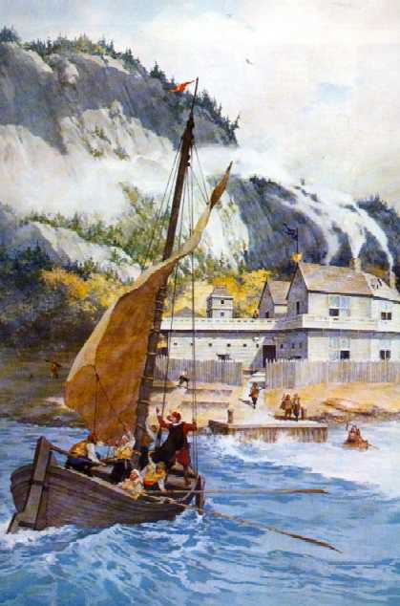

Slide 8
Les compagnies à monopole
Le premier poste permanent est fondé à Québec en 1608
par Samuel de Champlain.
Le lieu est bon parce que . . .
Le fleuve est étroit
Il y a une falaise protectrice
Les autochtones font le troc là

Slide 9
Questions importantes
p.79
#1 b)
#3
craindre (v), mettre sur pied, encadrer (v)
Devoirs: p.79

